Slide 1
ศูนย์คอมพิวเตอร์
กับ
ผลงานที่ผ่านมา...

Slide 2
ซ่อมคอมพิวเตอร์
เนื่องจากมีการซ่อมคอมพิวเตอร์เป็นจำนวนมาก จนไม่สามารถมีเวลาไปพัฒนางานคุณภาพอื่นๆได้เลย จึงจำเป็นต้องหาวิธีการลดการซ่อมลงให้ได้ เพราะ 1 เครื่อง ใช้เวลาเป็นวัน

Slide 3
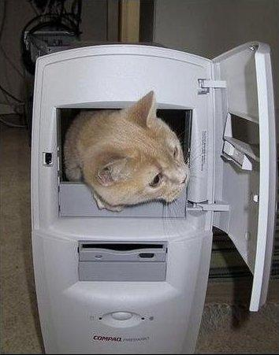
ลดการซ่อมคอมพิวเตอร์
สาเหตุซ่อมคอม ปี 2551
1. ไวรัส 10 ครั้ง
2. ระบบเสีย 6 ครั้ง
3. อุปกรณ์เสีย 5 ครั้ง
4. เปลี่ยนระบบ 5 ครั้ง

Slide 4
แนวคิดและวิธีการ
1. ห้ามให้ไวรัสเข้า หรือเข้าได้ต้องกำจัดได้
2. ป้องกันการใช้งานแต่ไม่จำกัดการใช้งาน
3. ต้องใช้งานได้เต็มที่และทนทาน
สรุป ต้องการคงสถานะไม่ให้คอมเสียตลอดกาล (จะได้ไม่ต้องซ่อม)

Slide 5
การคัดสรรคุณสมบัติ
1. ล็อค C: ห้ามแก้ไข
2. ไม่ถูกปลดล็อคโดยง่าย
3. ไม่มีปํญหาการถอนออก/ลงใหม่

Slide 6
ผลการปฏิบัติงาน
ม.ค. – มี.ค 51 ช่วงทดสอบ เม.ย. – พ.ค. 51 ลงโปรแกรม
ม.ค. – ปัจจุบัน 52 ซ่อม 2 เครื่อง!!

Slide 7
บทสรุป
การใช้ระบบการคงสภาพระบบไว้ ช่วยให้เครื่องสามารถใช้งานได้ยาวนานขึ้น เพียงรีสตาร์ท ก็ทำให้สิ่งที่ผิดปกติหายไปได้ โดยเก็บสถิติเครื่องที่ยังไม่เคยลงระบบใหม่เลย ใช้ได้ดีตลอด 5 ปี ทำให้มีเวลาไปพัฒนางานคุณภาพด้านอื่นๆได้

